Slide 1

演算法設計與分析
台大資工系
呂學一

Slide 2
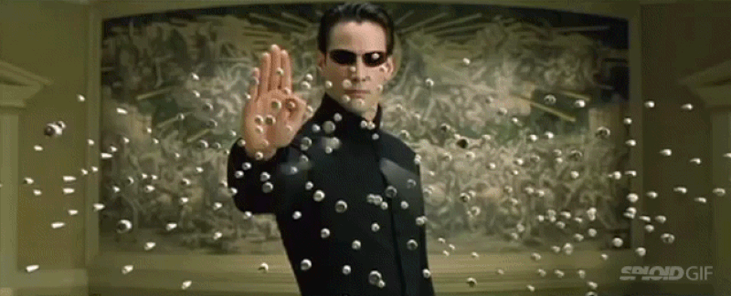
矩陣相乘之神乎其技
「各個擊破」(divide-and-conquer)的神技再現
「大師定理」(master theorem)

Slide 3

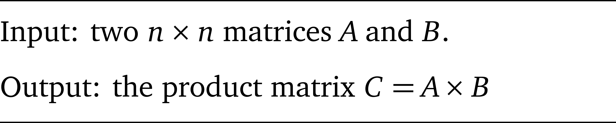
方陣相乘

Slide 4

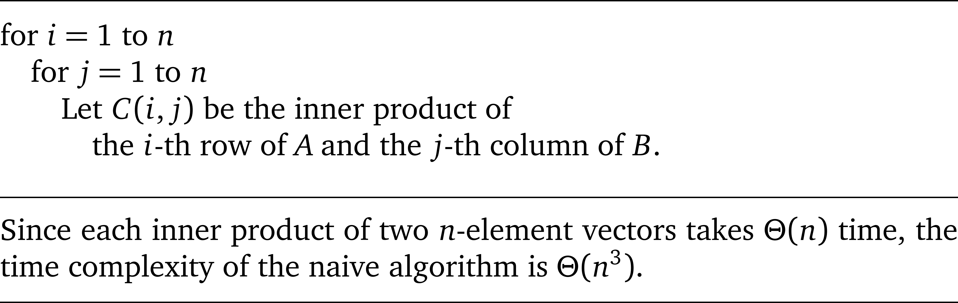
Naïve algorithm
這是按照矩陣乘法的定義

Slide 5




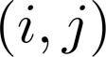
圖示
A
B
C

Slide 6
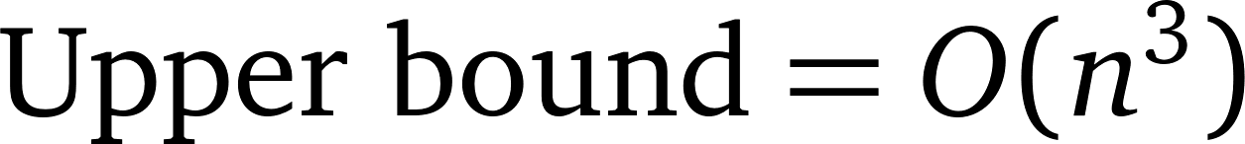

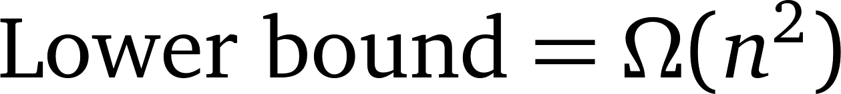
「矩陣相乘問題」的複雜度
why?

Slide 7

挑戰: o(n³) 可能嗎?

Slide 8

假設 n = 2^{k}

Slide 9
大事化小之簡單版

Slide 10
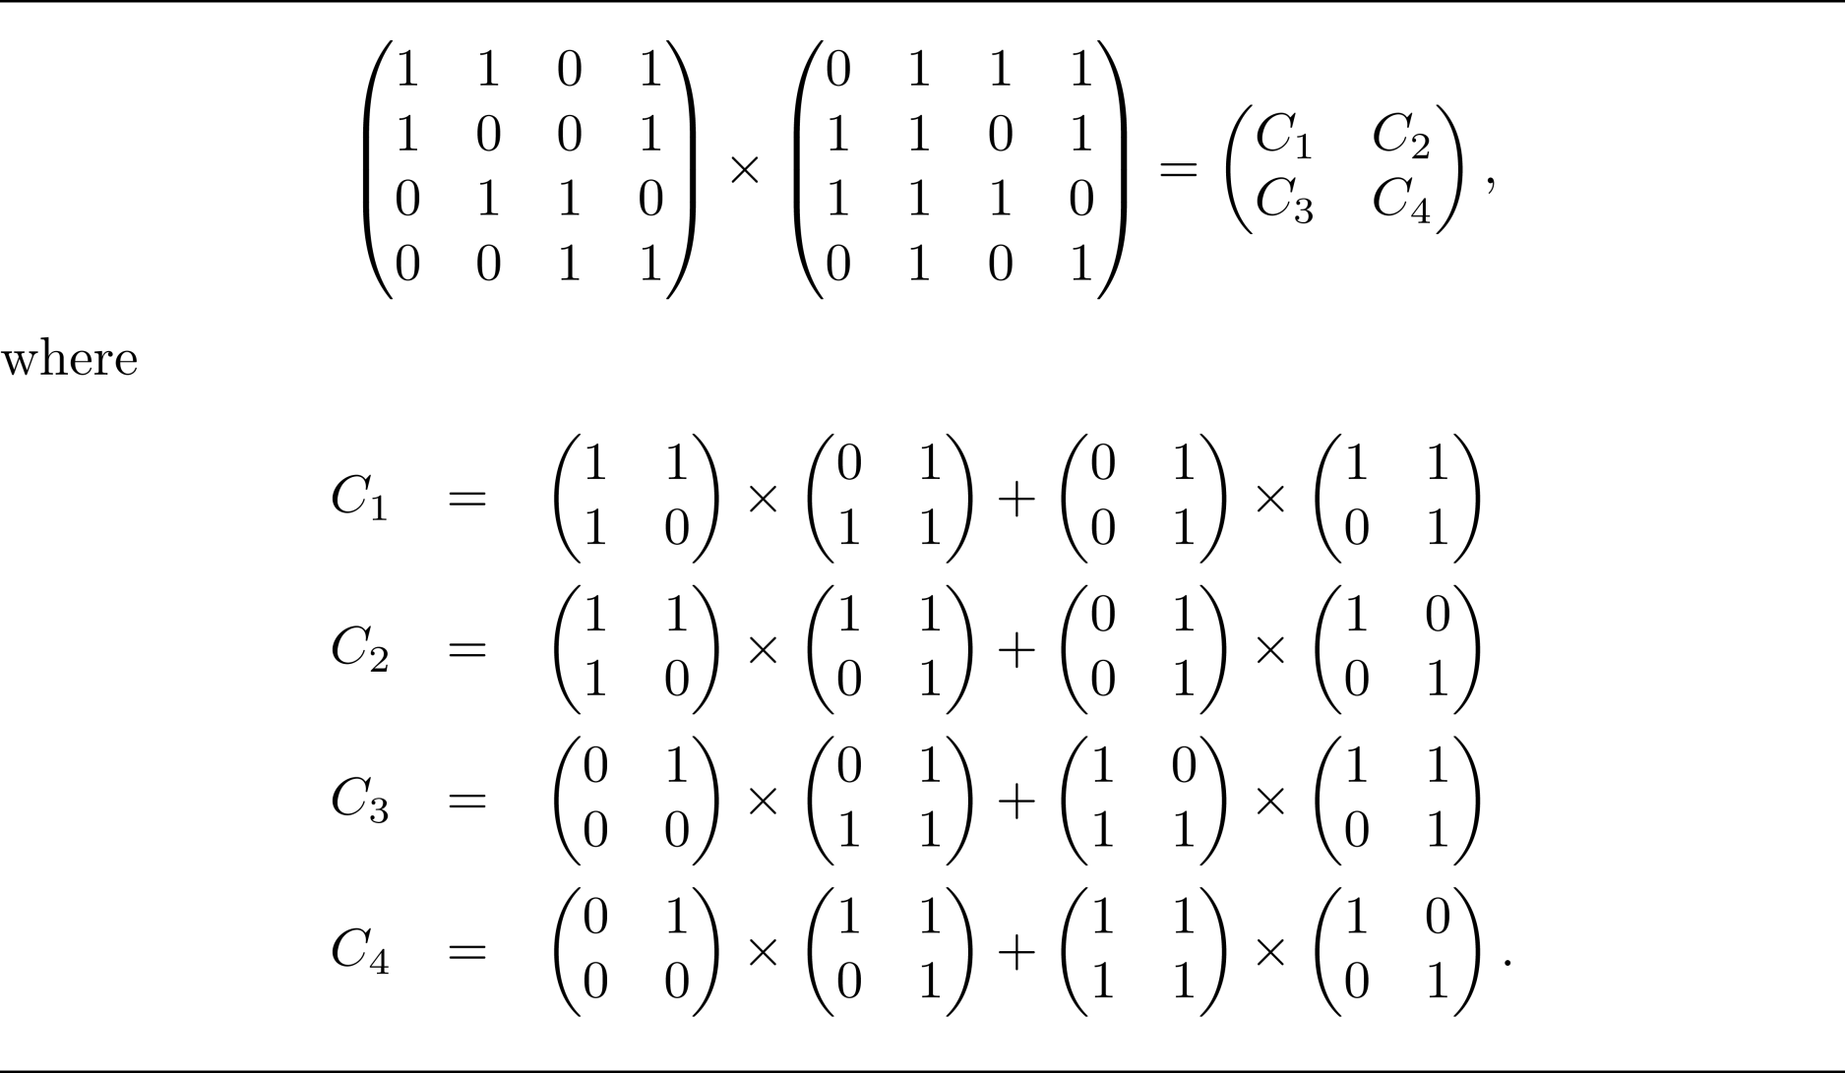
例如

Slide 11
簡單版: 失敗

Slide 12
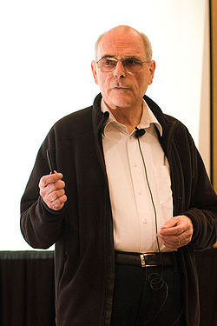
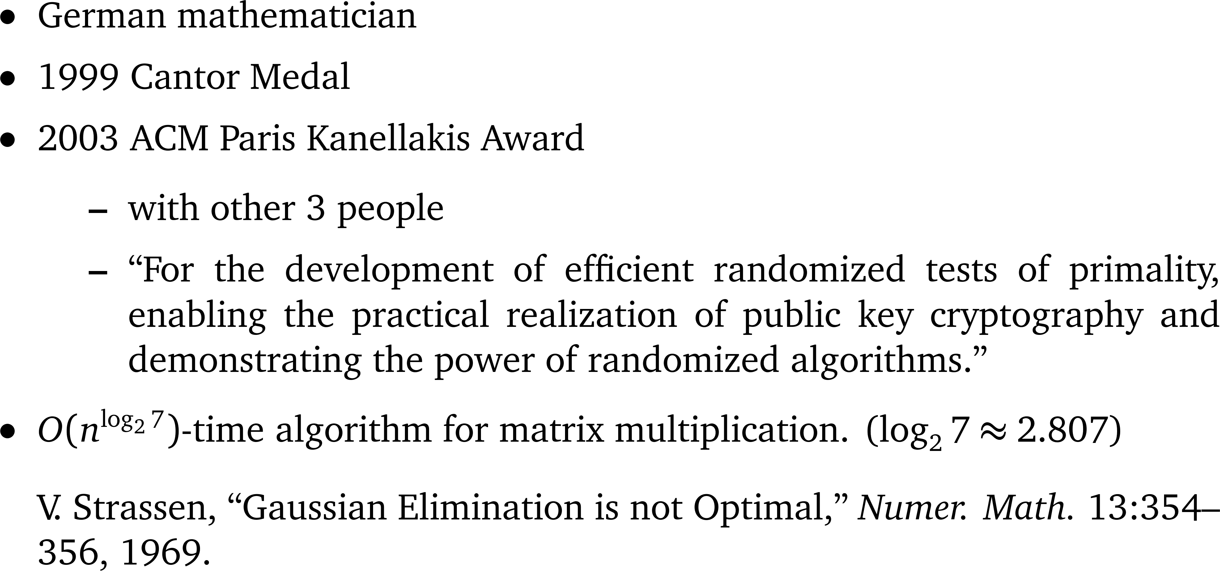
Volker Strassen

Slide 13
Strassen’s technique

Slide 14
七小方陣: 各需一個乘法

Slide 15

驗證

Slide 16

自行驗證 C1 and C4
Exercise.

Slide 17
Strassen神技

Slide 18

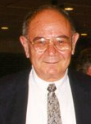
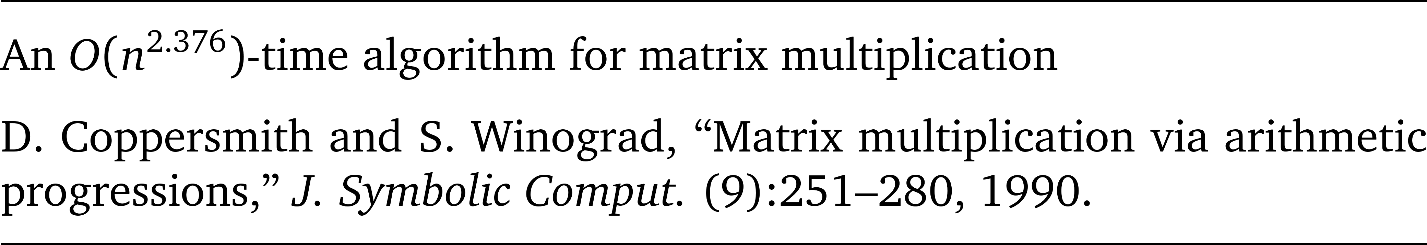
Coppersmith–Winograd

Slide 19

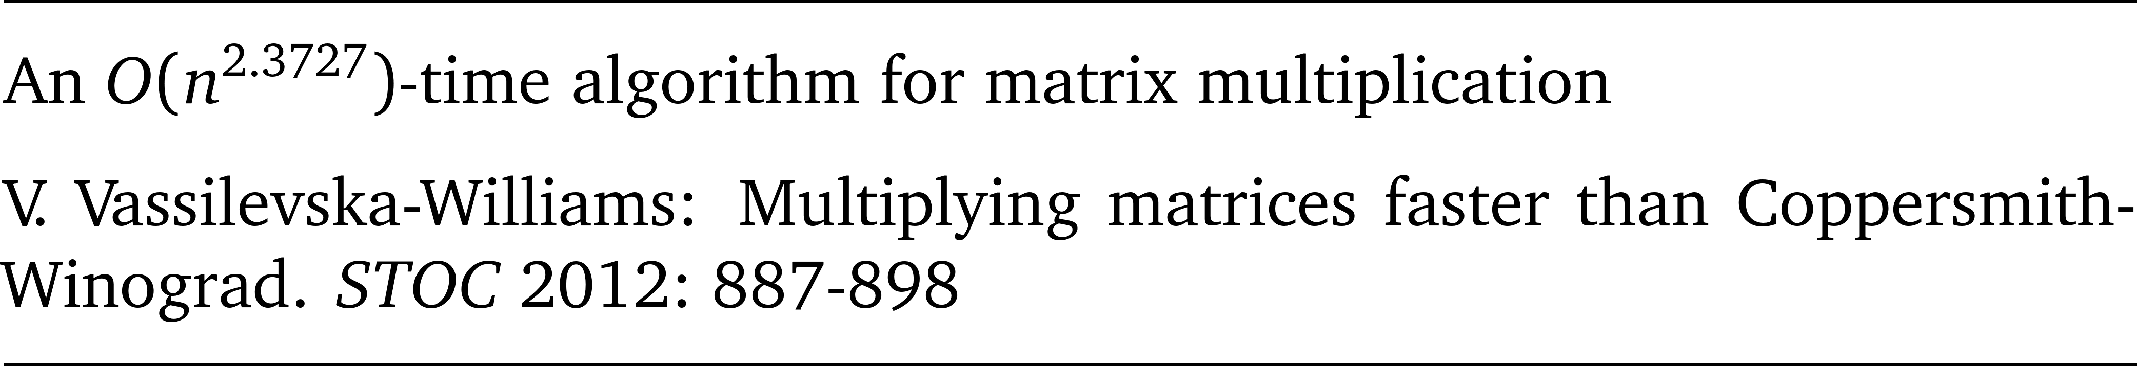
Virginia Vassilevska-Williams

Slide 20
「矩陣相乘」的難度

Slide 21

Master theorem

Slide 22
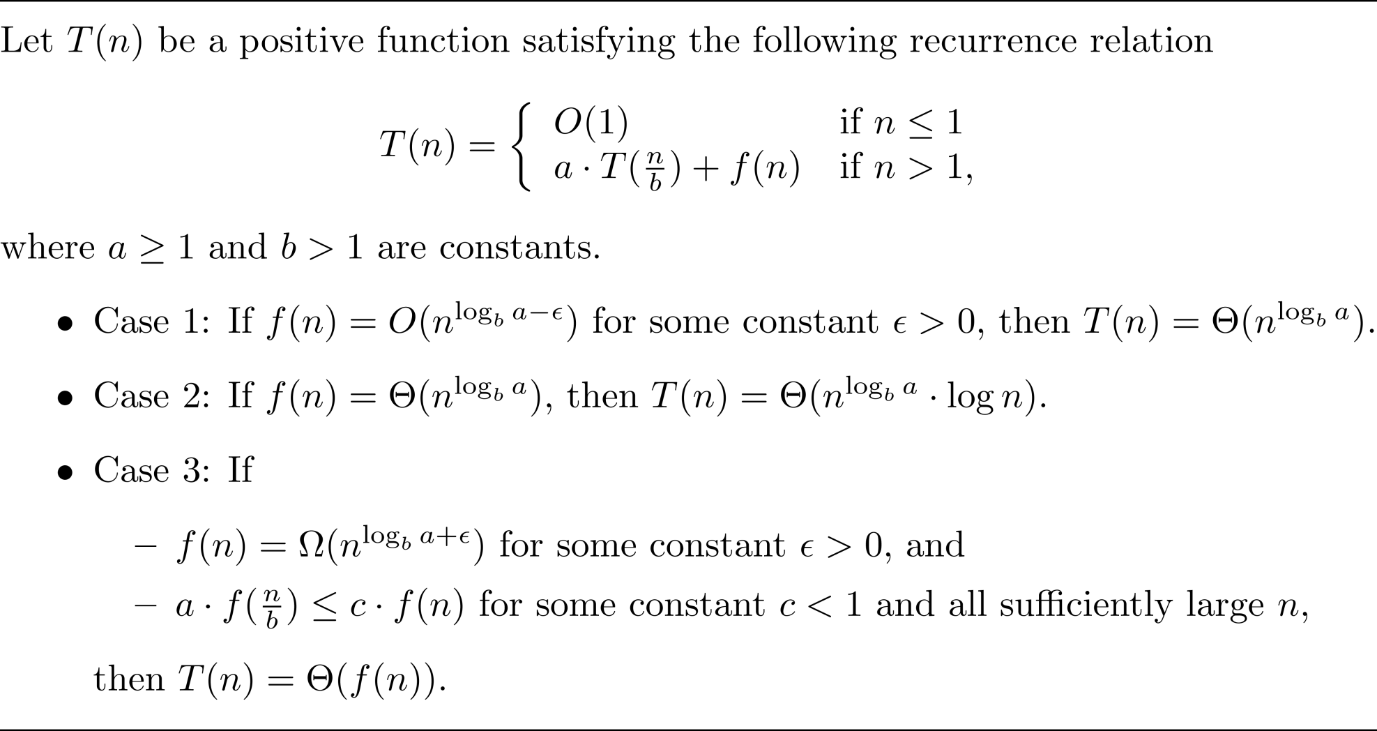
Master Theorem

Slide 23

證明略過
請自行參考課本Section 4.6的數學歸納法證明

Slide 24
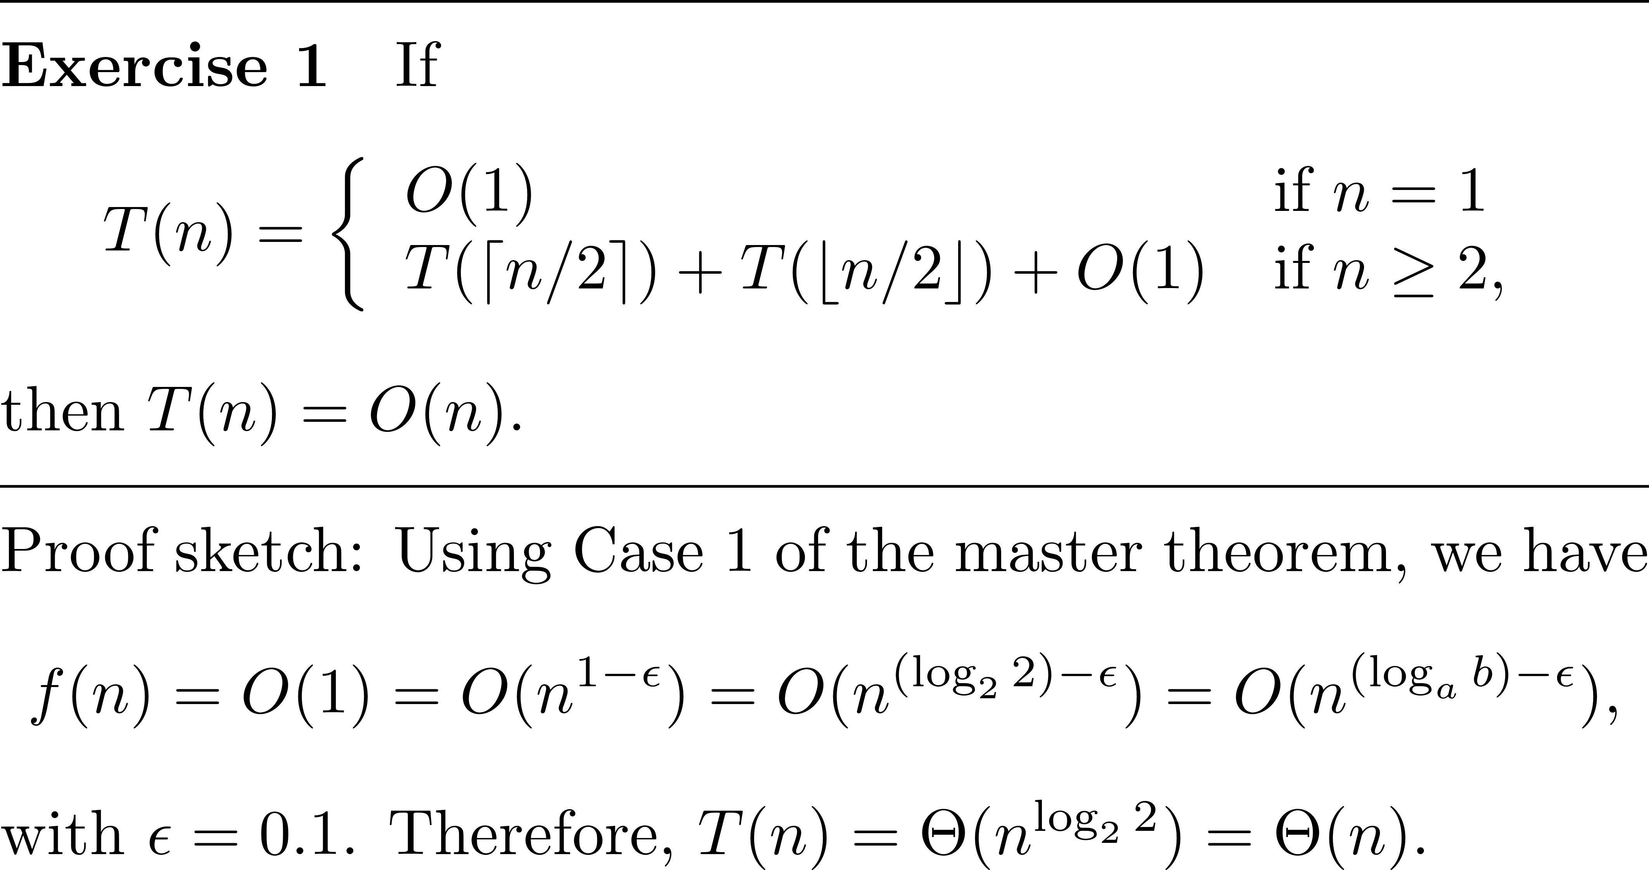
練習一

Slide 25
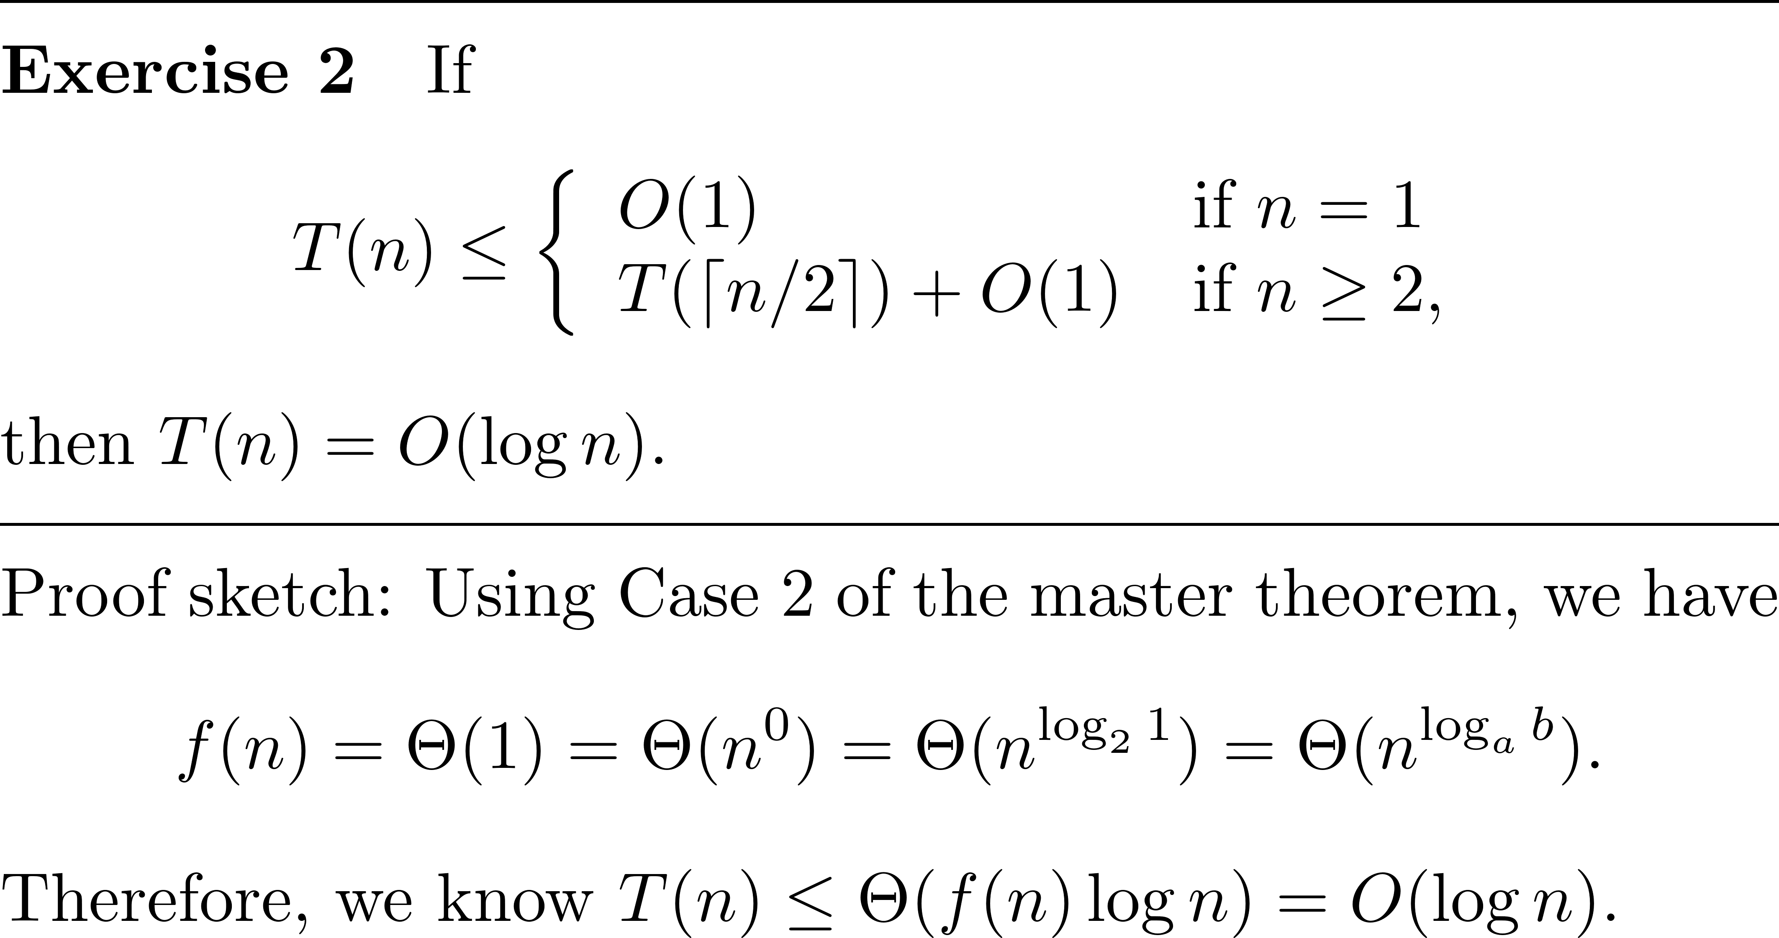
練習二

Slide 26
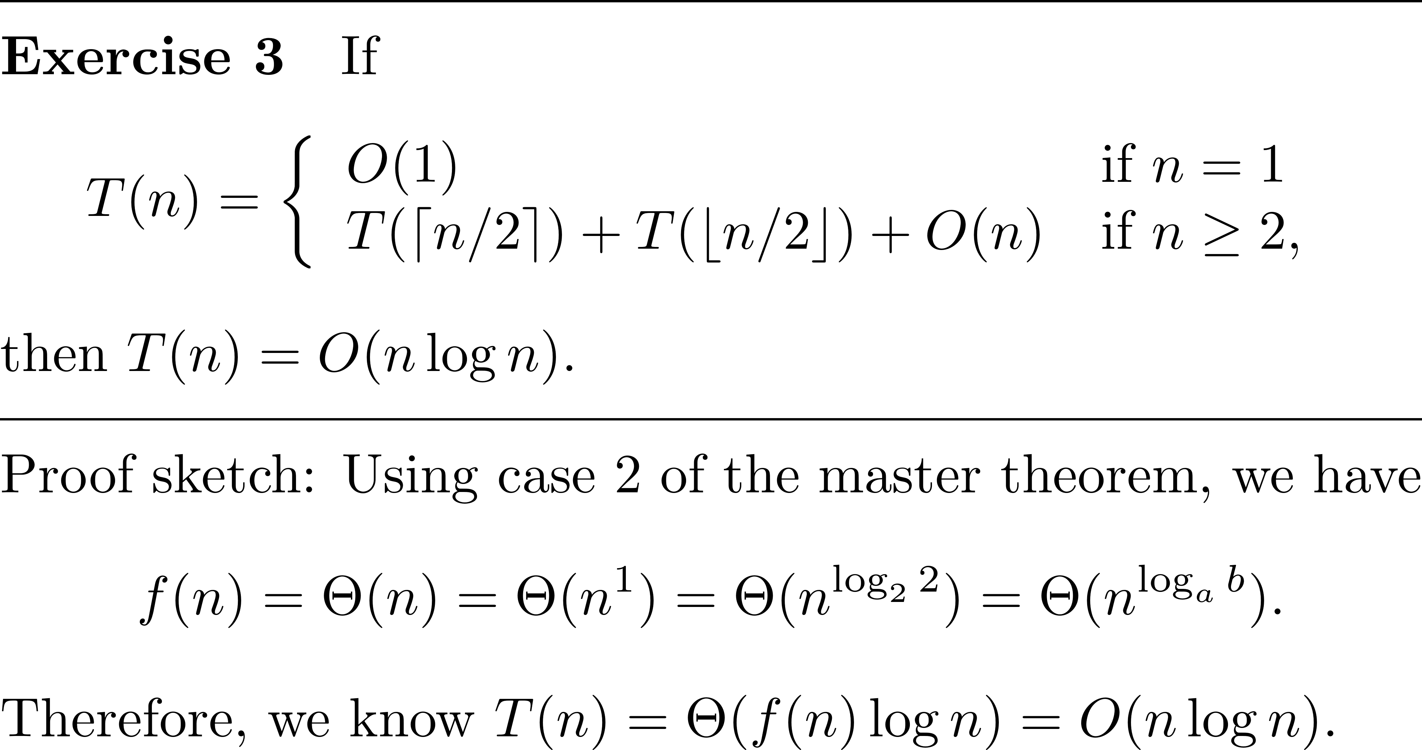
練習三

Slide 27
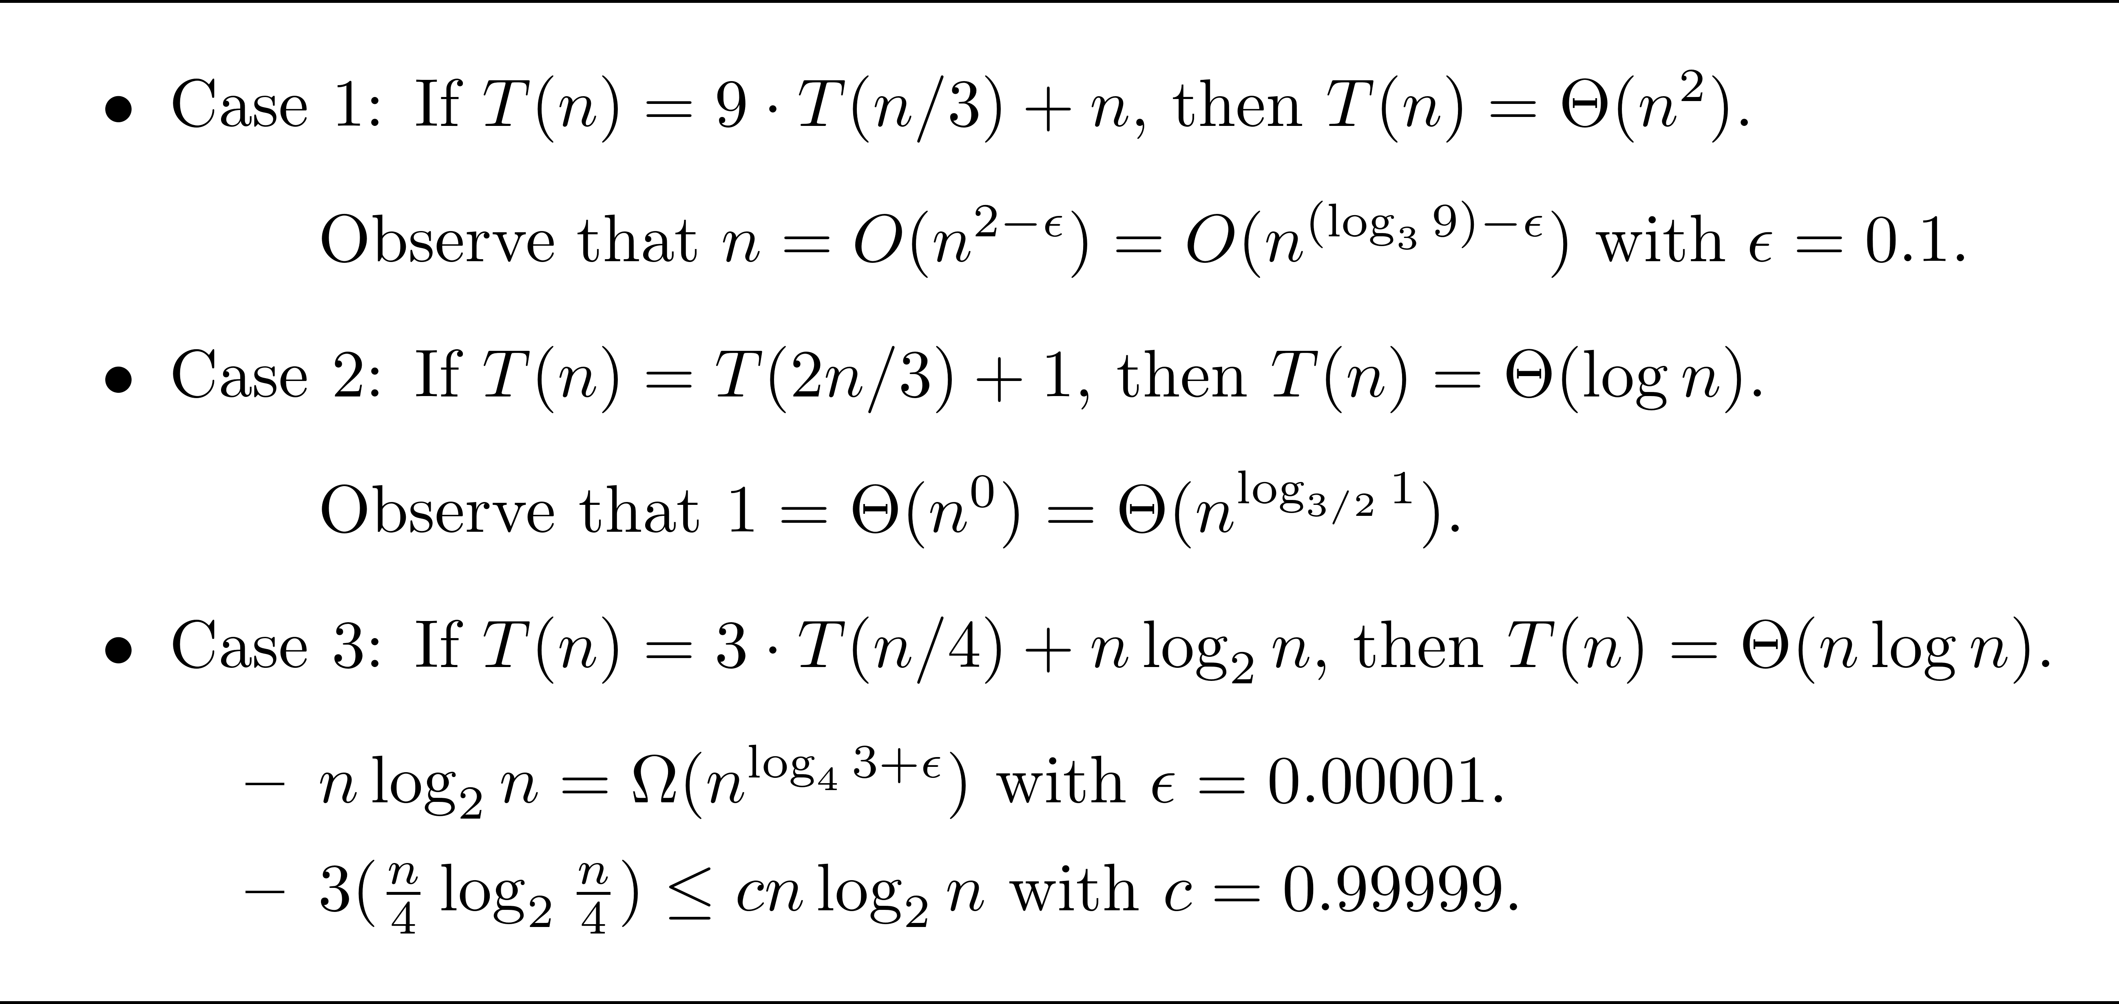
More examples

Slide 28

課本還有更多習題

Slide 29

下週第一次期中考

